Slide 1
江湖
角色配置篇

Slide 2
目录
创建敌人角色蓝图。
角色配置结构
武器和外观
招式套路
将角色放入场景
新增、修改招式

Slide 3
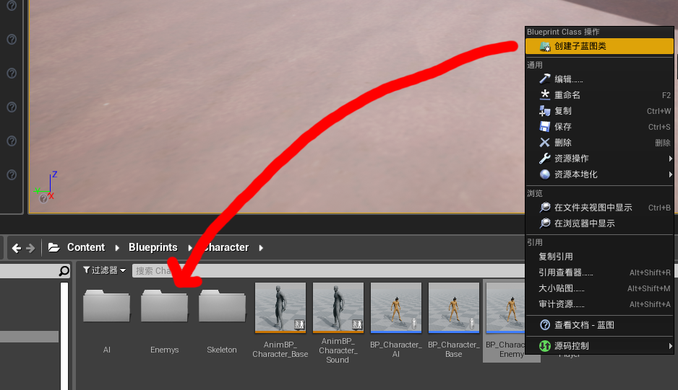
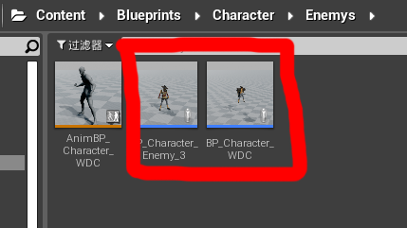
创建角色蓝图（敌人）
创建继承CharacterEnemy的角色蓝图。
将创建的蓝图放入Enemys路径中。
Enemys文件夹中已经有2个目前的敌人配置，可供参考。

Slide 4
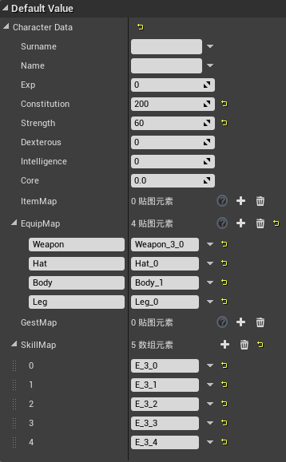
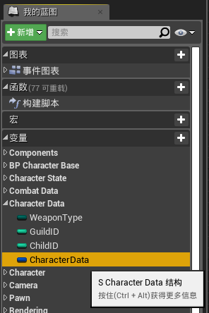
角色配置结构
蓝图中找到变量CharacterData
CharacterData配置明细
Surname 姓
Name 名
Exp 当前经验
Constitution 体质（影响生命）
Strength 臂力（影响伤害）
Dexterous 灵巧 （伤害减免）
Intelligence 内功 （伤害加成）
Core 韧性 （受到攻击不会僵直，但会扣除该值，僵直后重置）
ItemMap 角色持有道具
EquipMap 装备配置
GestMap 武学配置
SkillMap 招式配置
备注：灰色项目前可忽略
格挡概率：0.0-1.0

Slide 5
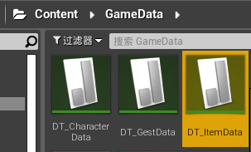
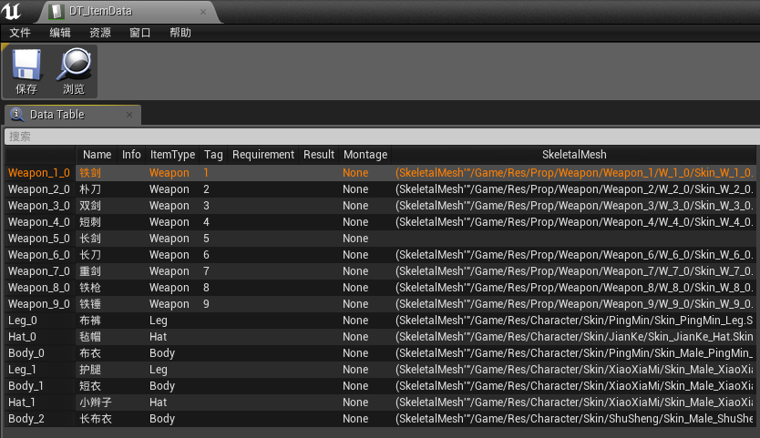
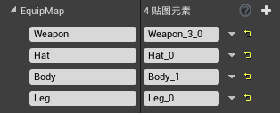
武器和外观
GameData中ItemData列表为物品和装备配置表。
在CharacterData的EquipMap中填入装备ID即可。

Slide 6
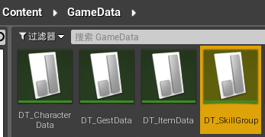
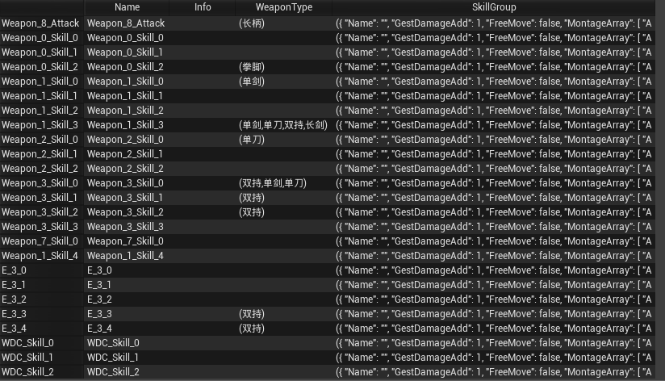
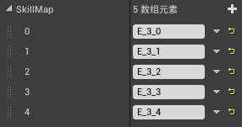
招式套路
GameData中SkillGroup列表为招式配置表
在CharacterData的SkillMap中填入招式ID即可。

Slide 7
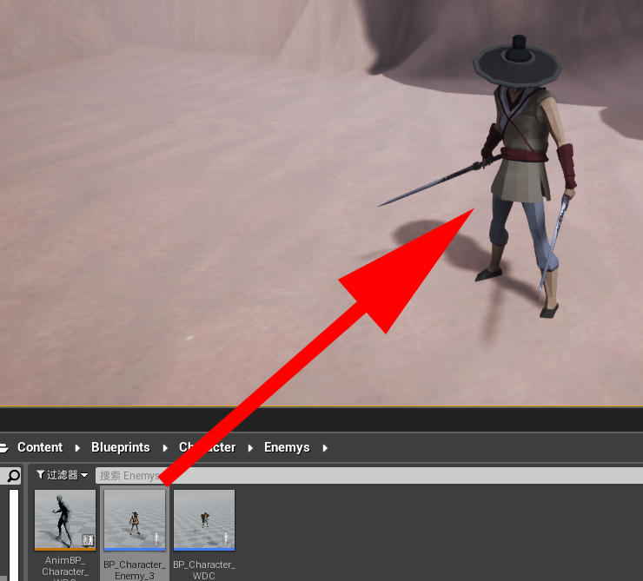
将角色放入场景
配置完成后就可以将角色放入场景，运行即可战斗。

